Slide 1
Soins en Temps Incertains
Louise Gaston, PhD, psychologue
Directeur, TRAUMATYS

Slide 2
La vie change -
nous devons changer.
Abandonner les vieilles attentes.
Accueillir la nouvelle réalité.

Slide 3
Lors d’événements adverses,
combat, fuite ou paralysie …
… mais aussi
ré-flexion.

Slide 4
Le mode de survie est bien,
en modération ...

Slide 5
Maintenir un sentiment de contrôle.
Se faire un horaire.
Faire de nouveaux plans à chaque jour.
S’occuper des corvées.
Ne pas rester inactif.
S’amuser, s’efforcer, se reposer -
une question d’équilibre.

Slide 6
Limiter son exposition aux médias.
Initier des activités plaisantes –
bouger, marcher, dessiner, cuisiner, jardiner, écrire, raconter, dancer, chanter, écouter les oiseaux, sentir les roses …

Slide 7
Prier.
Méditer.
Relaxer.

Slide 8
Observer ses pensées.
Ne pas les croire, s’y identifier.
Cesser de se plaindre.
Relativiser pertes vs. acquis.
Noter les accomplissements du jour.

Slide 9
Contenir ses émotions.
Ne pas les croire, s’y identifier.
Inspirer, expirer - lentement.
Réfléchir avant de parler.
Considérer l’impact sur l’autre.

Slide 10
Irritable ? Essayer l’empathie.
Encore irritable ? Se retirer.
Accepter d’avoir tort.
S’excuser.

Slide 11
S’attendre à être :
Déçu
Frustré
Vulnérable
Impuissant

Slide 12
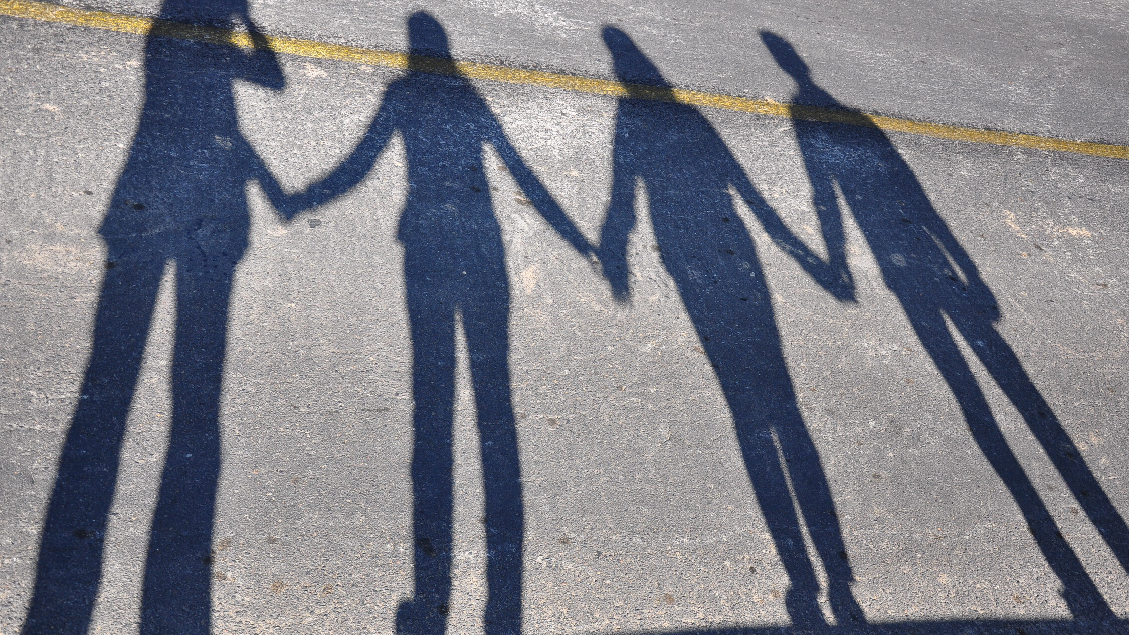
Prendre soins d’autrui est aussi
prendre soin de soi :
Équilibrer l’attention à soi et à autrui.
Démontrer de la gentillesse.
Pratiquer la patience.
Écouter son Coeur.

Slide 13
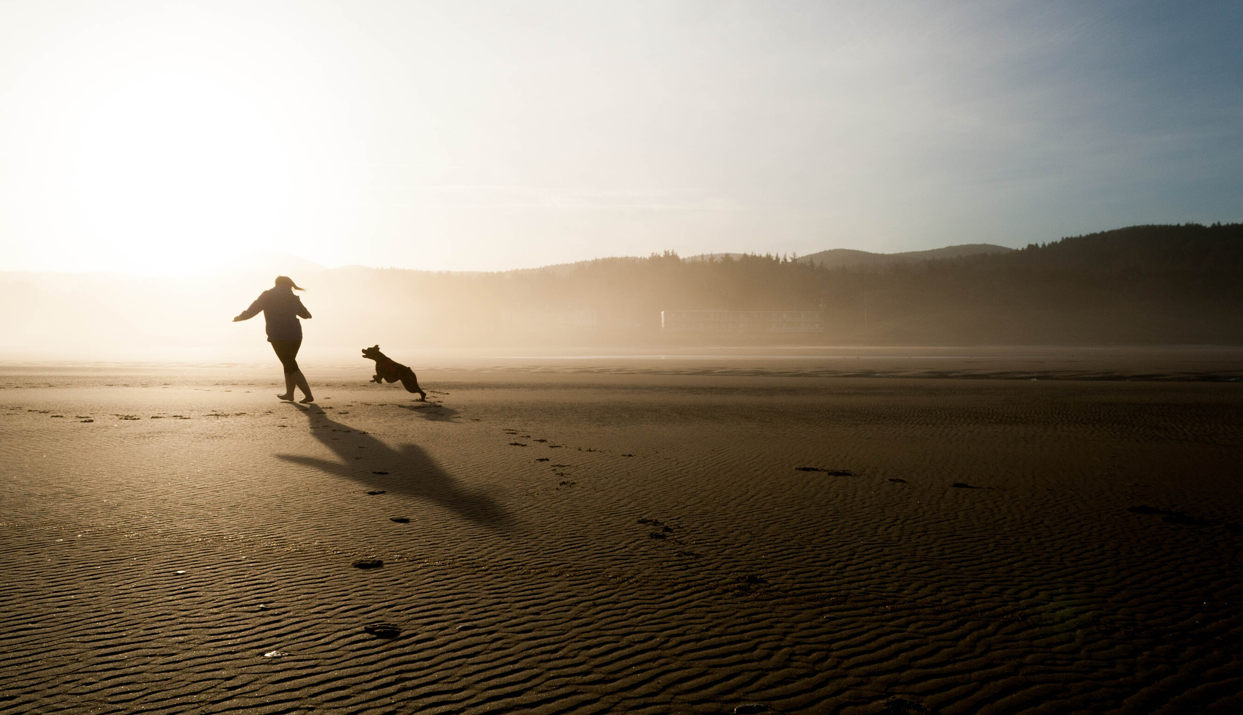
Joie de prendre contact.
Joie d’écouter.
Joie de s’intéresser.
Joie d’être avec autrui.
Joie de jouer par soi-même.
Joie d’être avec soi-même.

Slide 14
Redéfinir ses priorités.
Valoriser la vie, au moment présent.
Lâcher prise sur le matérialisme.
Apprécier, avoir de la gratitude.

Slide 15
La vie est une aventure -
pas la sécurité.
Notre monde change -
accueillir.

